Slide 1

第5章 Spring Boot实现Web开发
·Spring MVC的整合支持
·Spring Boot 整合Servlet三大组件
·文件上传与下载
·Spring Boot应用的打包和部署

Slide 2

✎ 学习目标
掌握Spring Boot整合Servlet三大组件的实现
1
掌握Spring Boot中MVC功能的定制和拓展
2
掌 握
掌 握
掌 握
掌 握
掌握Spring Boot项目的打包和部署
掌握Spring Boot文件上传和下载的实现
3
4

Slide 3
 目录
5.1
Spring MVC 的整合支持
☞点击查看本案例相关知识点
5.2
Spring Boot 整合Servlet三大组件
☞点击查看本案例相关知识点
5.3
文件上传与下载
☞点击查看本案例相关知识点
5.4
Spring Boot应用的打包和部署
☞点击查看本案例相关知识点

Slide 4


 知识架构
5.1 Spring MVC 的整合支持
1
Spring MVC 自动配置介绍
2
Spring MVC 功能拓展实现

Slide 5
 知识架构
5.2 Spring Boot整合Servlet三大组件
1
组件注册整合Servlet三大组件
2
路径扫描整合Servlet三大组件

Slide 6
 知识架构
5.3文件上传与下载
1
文件上传
2
文件下载

Slide 7
 知识架构
5.4 Spring Boot 应用的打包和部署
1
Jar包方式打包部署
2
War包方式打包部署

Slide 8

章节概要
在Web开发中，会涉及到静态资源的访问支持、视图解析器的配置、转换器和格式化器的定制、文件上传下载等功能，甚至还需要考虑到与Web服务器关联的Servlet相关组件的定制，Spring Boot框架支持整合一些常用Web框架从而实现Web开发，并默认支持Web开发中的一些通用功能。
本章将对Spring Boot实现Web开发中涉及到的一些常用功能进行详细讲解。

Slide 9


5.1SpringMVC整合支持
Spring MVC 自动配置介绍
自动配置介绍
在Spring Boot项目中，一旦引入了Web依赖启动器spring-boot-starter-web，那么Spring Boot整合Spring MVC框架默认实现的一些XxxAutoConfiguration自动配置类就会自动生效，几乎可以在无任何额外配置的情况下进行Web开发。

Slide 10

5.1SpringMVC整合支持
Spring MVC 自动配置介绍
Spring Boot整合Spring MVC 的自动化配置功能特性
内置了两个视图解析器：ContentNegotiatingViewResolver和BeanNameViewResolver；
支持静态资源以及WebJars；
自动注册了转换器和格式化器；
支持Http消息转换器；
自动注册了消息代码解析器；
支持静态项目首页index.html；
支持定制应用图标favicon.ico；
自动初始化Web数据绑定器ConfigurableWebBindingInitializer。

Slide 11

5.1SpringMVC整合支持
Spring MVC 功能拓展实现
搭建步骤：
1、项目基础环境搭建
2、功能拓展实现
3、效果测试

Slide 12
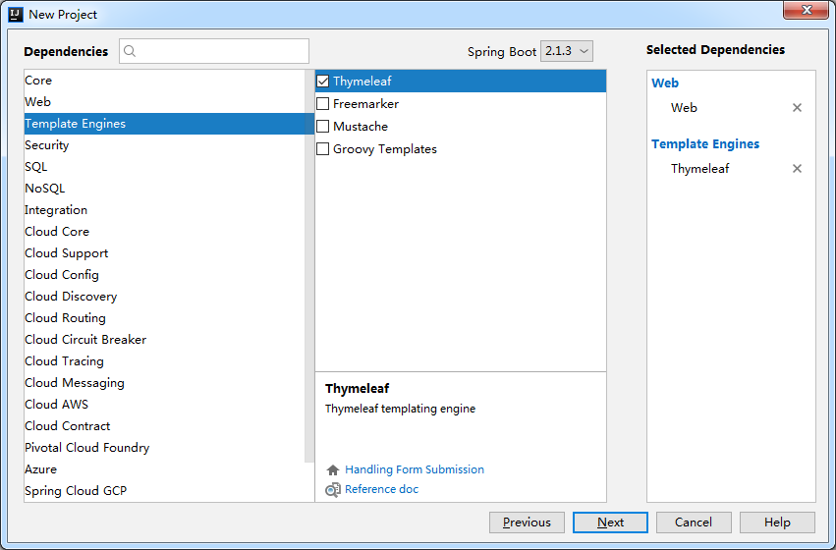
5.1SpringMVC整合支持
Spring MVC 功能拓展实现
① 项目基础环境搭建
使用Spring Initializr方式创建Spring Boot项目，并在Dependencies依赖选择中选择Web依赖启动器和Thymeleaf依赖启动器

Slide 13
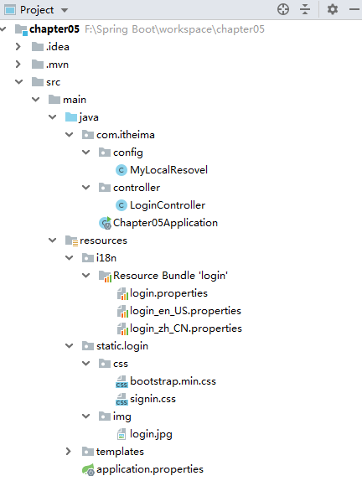
5.1SpringMVC整合支持
Spring MVC 功能拓展实现
① 项目基础环境搭建
将上一章节中编写好的文件复制到本章项目对应目录下，项目初始化结构图如下

Slide 14
5.1SpringMVC整合支持
Spring MVC 功能拓展实现
② 功能拓展实现
1、注册视图管理器，创建一个实现WebMvcConfigurer接口的配置类MyMVCconfig，用于对MVC框架功能扩展
@Configuration
public class MyMVCconfig implements WebMvcConfigurer {
@Override
public void addViewControllers(ViewControllerRegistry registry) {
registry.addViewController("/toLoginPage").setViewName("login");
registry.addViewController("/login.html").setViewName("login");
}
}

Slide 15
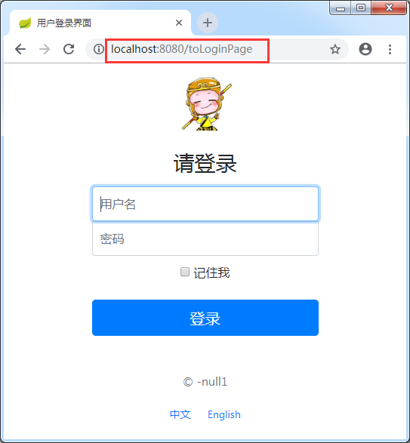
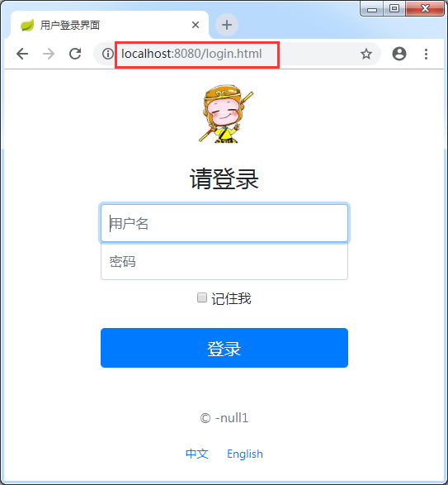
5.1SpringMVC整合支持
Spring MVC 功能拓展实现
② 功能拓展实现
项目启动成功后，在浏览器上分别访问http://localhost:8080/toLoginPage和http://localhost:8080/login.html

Slide 16
5.1SpringMVC整合支持
Spring MVC 功能拓展实现
② 功能拓展实现
2、注册自定义拦截器MyInterceptor，实现HandlerInterceptor 接口，在该类中编写如下方法
@Override
public boolean preHandle(HttpServletRequest request, HttpServletResponse response,
Object handler) throws Exception {
String uri = request.getRequestURI();
Object loginUser = request.getSession().getAttribute("loginUser");
if (uri.startsWith("/admin") && null == loginUser) {
response.sendRedirect("/toLoginPage");
return false;
}
return true;}

Slide 17
5.1SpringMVC整合支持
Spring MVC 功能拓展实现
② 功能拓展实现
@Override
public void postHandle(HttpServletRequest request, HttpServletResponse response,
Object handler, @Nullable ModelAndView modelAndView) throws Exception {
request.setAttribute("currentYear", Calendar.getInstance().get(Calendar.YEAR));
}
@Override
public void afterCompletion(HttpServletRequest request, HttpServletResponse
response, Object handler, @Nullable Exception ex) throws Exception {
}

Slide 18
5.1SpringMVC整合支持
Spring MVC 功能拓展实现
② 功能拓展实现
在自定义配置类MyMVCconfig中，重写addInterceptors()方法注册自定义的拦截器
@Autowired
private MyInterceptor myInterceptor;
@Override
public void addInterceptors(InterceptorRegistry registry) {
registry.addInterceptor(myInterceptor)
.addPathPatterns("/**")
.excludePathPatterns("/login.html");
}

Slide 19
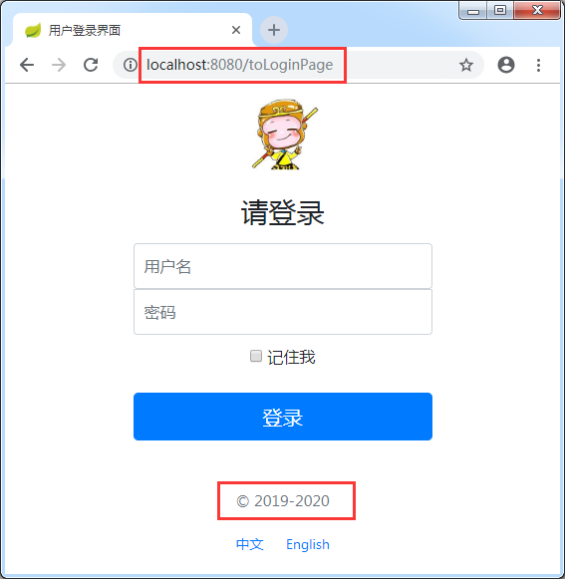
5.1SpringMVC整合支持
Spring MVC 功能拓展实现
③ 效果测试
重启项目，启动成功后，在浏览器上访问http://localhost:8080/admin

Slide 20
5.2 SpringBoot整合Servlet
组件注册整合Servlet三大组件
搭建步骤：
1、使用组件注册方式整合Servlet
2、使用组件注册方式整合Filter
3、使用组件注册方式整合Listener

Slide 21
5.2 SpringBoot整合Servlet
组件注册整合Servlet三大组件
① 使用组件注册方式整合Servlet
1、创建一个自定义Servlet类MyServlet，使用@Component注解将MyServlet类作为组件注入Spring容器。MyServlet类继承自HttpServlet，通过HttpServletResponse对象向页面输出“hello MyServlet”。(具体代码见备注)
Notes:
@Component
public class MyServlet extends HttpServlet {
@Override
protected void doGet(HttpServletRequest req, HttpServletResponse resp)
throws ServletException, IOException {
this.doPost(req, resp); }
@Override
protected void doPost(HttpServletRequest req, HttpServletResponse resp)
throws ServletException, IOException {
resp.getWriter().write("hello MyServlet");
}}

Slide 22
5.2 SpringBoot整合Servlet
组件注册整合Servlet三大组件
① 使用组件注册方式整合Servlet
2、创建Servlet组件配置类
@Configuration
public class ServletConfig {
@Bean
public ServletRegistrationBean getServlet(MyServlet myServlet){
ServletRegistrationBean registrationBean =
new ServletRegistrationBean(myServlet,"/myServlet");
return registrationBean;
}
}

Slide 23
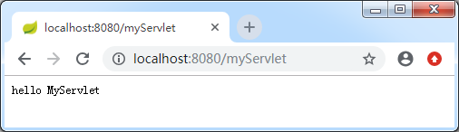
5.2 SpringBoot整合Servlet
组件注册整合Servlet三大组件
① 使用组件注册方式整合Servlet
重启项目，启动成功后，在浏览器上访问http://localhost:8080/myServlet

Slide 24
5.2 SpringBoot整合Servlet
组件注册整合Servlet三大组件
② 使用组件注册方式整合Filter
1、创建一个自定义Servlet类MyFilter，使用@Component注解将当前MyFilter类作为组件注入到Spring容器中。MyFilter类实现Filter接口，并重写了init()、doFilter()和destroy()方法，在doFilter()方法中向控制台打印了“hello MyFilter”字符串。（具体代码见备注）
Notes:
@Component
public class MyFilter implements Filter {
@Override
public void init(FilterConfig filterConfig) throws ServletException { }
@Override
public void doFilter(ServletRequest servletRequest, ServletResponse servletResponse,
FilterChain filterChain) throws IOException, ServletException {
System.out.println("hello MyFilter");
filterChain.doFilter(servletRequest,servletResponse);}
@Override
public void destroy() { }}

Slide 25
5.2 SpringBoot整合Servlet
组件注册整合Servlet三大组件
② 使用组件注册方式整合Filter
2、向Servlet组件配置类注册自定义Filter类
@Bean
public FilterRegistrationBean getFilter(MyFilter filter){
FilterRegistrationBean registrationBean = new FilterRegistrationBean(filter);
registrationBean.setUrlPatterns(Arrays.asList("/toLoginPage","/myFilter"));
return registrationBean;
}

Slide 26
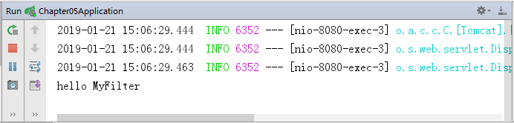
5.2 SpringBoot整合Servlet
组件注册整合Servlet三大组件
② 使用组件注册方式整合Filter
项目启动成功后，在浏览器上访问http://localhost:8080/myFilter,查看控制台打印效果

Slide 27
5.2 SpringBoot整合Servlet
组件注册整合Servlet三大组件
③ 使用组件注册方式整合Listener
1、创建一个类MyListener
@Component
public class MyListener implements ServletContextListener {
@Override
public void contextInitialized(ServletContextEvent servletContextEvent) {
System.out.println("contextInitialized ..."); }
@Override
public void contextDestroyed(ServletContextEvent servletContextEvent) {
System.out.println("contextDestroyed ..."); }
}

Slide 28
5.2 SpringBoot整合Servlet
组件注册整合Servlet三大组件
③ 使用组件注册方式整合Listener
2、向Servlet组件配置类注册自定义Listener类
@Bean
public ServletListenerRegistrationBean getServletListener(MyListener myListener){
ServletListenerRegistrationBean registrationBean =
new ServletListenerRegistrationBean(myListener);
return registrationBean;
}

Slide 29
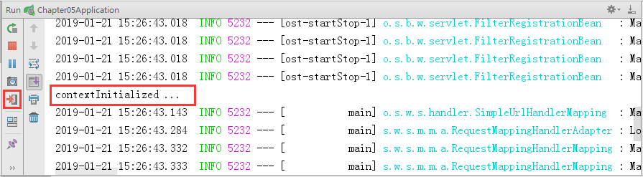
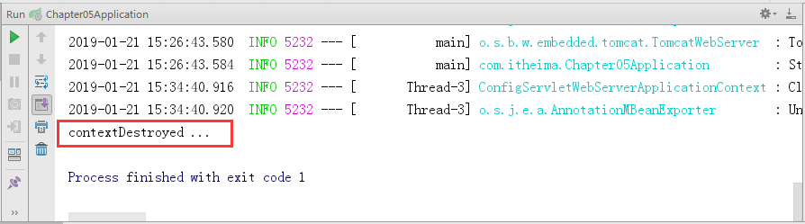
5.2 SpringBoot整合Servlet
组件注册整合Servlet三大组件
③ 使用组件注册方式整合Listener
项目启动成功后查看控制台打印效果
单击

Slide 30
5.2 SpringBoot整合Servlet
路径扫描整合Servlet三大组件
整合步骤：
使用路径扫描方式整合Servlet、Filter、Listener
效果测试

Slide 31
5.2 SpringBoot整合Servlet
路径扫描整合Servlet三大组件
① 使用路径扫描的方式整合Servlet、Filter、Listener
在对应组件上分别使用@WebServlet(“/annotationServlet”)注解来映射“/annotationServlet”请求的Servlet类，使用@WebFilter(value = {“/antionLogin”,“/antionMyFilter”})注解来映射“/antionLogin”和“/antionMyFilter”请求的Filter类，使用@WebListener注解来标注Listener类。(修改后的代码见备注)
Notes:
@WebServlet("/annotationServlet")
public class MyServlet extends HttpServlet {
@Override
protected void doGet(HttpServletRequest req, HttpServletResponse resp)
throws ServletException, IOException {
this.doPost(req, resp); }
@Override
protected void doPost(HttpServletRequest req, HttpServletResponse resp)
throws ServletException, IOException {
resp.getWriter().write("hello MyServlet"); }}
===================================================================
@WebFilter(value = {"/antionLogin","/antionMyFilter"})
public class MyFilter implements Filter {
@Override
public void init(FilterConfig filterConfig) throws ServletException { }
@Override
public void doFilter(ServletRequest servletRequest, ServletResponse servletResponse,
FilterChain filterChain) throws IOException, ServletException {
System.out.println("hello MyFilter");
filterChain.doFilter(servletRequest,servletResponse);}
@Override
public void destroy() { } }
===================================================================
@WebListener
public class MyListener implements ServletContextListener {
@Override
public void contextInitialized(ServletContextEvent servletContextEvent) {
System.out.println("contextInitialized ..."); }
@Override
public void contextDestroyed(ServletContextEvent servletContextEvent) {
System.out.println("contextDestroyed ..."); }
}

Slide 32
5.2 SpringBoot整合Servlet
路径扫描整合Servlet三大组件
① 使用路径扫描的方式整合Servlet、Filter、Listener
主程序启动类上添加@ServletComponentScan注解开启基于注解方式的Servlet组件扫描支持
@SpringBootApplication
@ServletComponentScan // 开启基于注解方式的Servlet组件扫描支持
public class Chapter05Application {
public static void main(String[] args) {
SpringApplication.run(Chapter05Application.class, args);
}
}

Slide 33
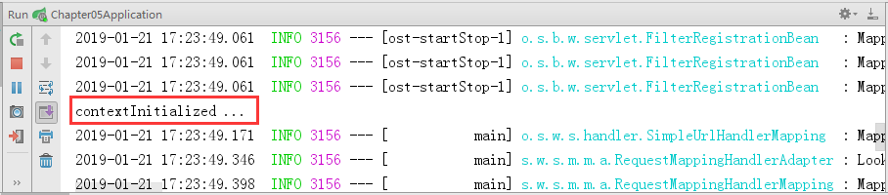
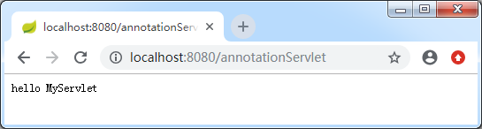
5.2 SpringBoot整合Servlet
路径扫描整合Servlet三大组件
② 整合测试
项目启动成功后查看控制台打印效果
在浏览器上访问http://localhost:8080/annotationServlet

Slide 34
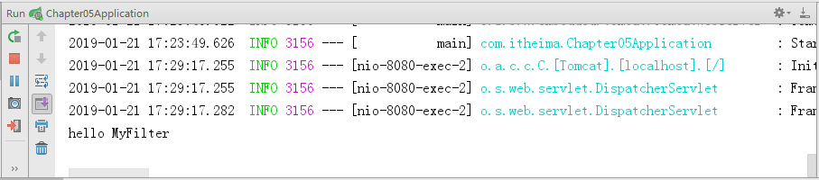
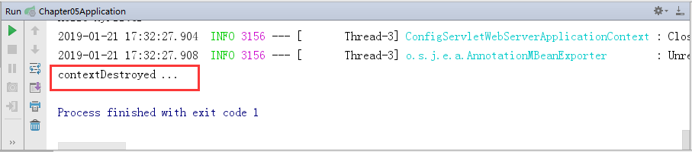
5.2 SpringBoot整合Servlet
路径扫描整合Servlet三大组件
② 整合测试
在浏览器上访问http://localhost:8080/antionMyFilter
单击

Slide 35
5.3 文件的上传与下载
文件上传
整合步骤：
编写文件上传的表单页面
在全局配置文件中添加文件上传的相关配置
进行文件上传处理实现文件上传功能
效果测试

Slide 36
5.3 文件的上传与下载
文件上传
① 编写文件上传的表单页面
创建上传文件的upload.html页面，部分核心代码如下
<!DOCTYPE html>
<html lang="en" xmlns:th="http://www.thymeleaf.org">
<head>
<meta charset="UTF-8">
<meta http-equiv="Content-Type" content="text/html; charset=UTF-8">
<title>动态添加文件上传列表</title>
<link th:href="@{/login/css/bootstrap.min.css}" rel="stylesheet">
<script th:src="@{/login/js/jquery.min.js}"></script>
</head>

Slide 37
5.3 文件的上传与下载
文件上传
① 编写文件上传的表单页面
<div th:if="${uploadStatus}" style="color: red" th:text="${uploadStatus}">
上传成功</div>
<form th:action="@{/uploadFile}" method="post" enctype="multipart/form-data">
上传文件:&nbsp;&nbsp;
<input type="button" value="添加文件" onclick="add()"/>
<div id="file" style="margin-top: 10px;" th:value="文件上传区域"> </div>
<input id="submit" type="submit" value="上传"
style="display: none;margin-top: 10px;"/>
</form>

Slide 38
5.3 文件的上传与下载
文件上传
① 编写文件上传的表单页面
function add(){
var innerdiv = "<div>";
innerdiv += "<input type='file' name='fileUpload' required='required'>" +
"<input type='button' value='删除' onclick='remove(this)'>";
innerdiv +="</div>";
$("#file").append(innerdiv);
$("#submit").css("display","block");
}

Slide 39
5.3 文件的上传与下载
文件上传
① 编写文件上传的表单页面
function remove(obj) {
$(obj).parent().remove();
if($("#file div").length ==0){
$("#submit").css("display","none");
}
}

Slide 40
5.3 文件的上传与下载
文件上传
② 在全局配置文件中添加文件上传的相关配置
在全局配置文件application.properties中添加文件上传功能的相关设置
# thymeleaf页面缓存设置（默认为true）
spring.thymeleaf.cache=false
# 配置国际化文件基础名
spring.messages.basename=i18n.login
# 单个上传文件大小限制（默认1MB）
spring.servlet.multipart.max-file-size=10MB
# 总上传文件大小限制（默认10MB）
spring.servlet.multipart.max-request-size=50MB

Slide 41
5.3 文件的上传与下载
文件上传
③ 进行文件上传处理实现文件上传功能
创建一个管理文件上传下载的控制类FileController，在该类中编写以下方法
@GetMapping("/toUpload")
public String toUpload(){
return "upload";
}

Slide 42
5.3 文件的上传与下载
文件上传
③ 进行文件上传处理实现文件上传功能
toUpload()方法处理路径为“/toUpload”的GET请求，向文件上传页面upload.html跳转；uploadFile()方法处理路径为“/uploadFile”的POST请求，对上传文件进行处理。文件上传处理过程中，对文件名进行重命名并存放在“F:/file/”目录下，并封装了返回结果。其中，处理上传文件的请求方法中，使用了“MultipartFile[] fileUpload”参数处理单个或多个上传文件（也可以使用单列集合参数），fileUpload参数名必须与upload.html页面中上传文件<input>框中的name属性值一致。(具体代码见备注)
Notes:
@PostMapping("/uploadFile")
public String uploadFile(MultipartFile[] fileUpload, Model model) {
model.addAttribute("uploadStatus", "上传成功！");
for (MultipartFile file : fileUpload) {
String fileName = file.getOriginalFilename();
fileName = UUID.randomUUID()+"_"+fileName;
String dirPath = "F:/file/";File filePath = new File(dirPath);
if(!filePath.exists()){filePath.mkdirs();}
try {file.transferTo(new File(dirPath+fileName));
} catch (Exception e) {e.printStackTrace();
model.addAttribute("uploadStatus","上传失败： "+e.getMessage());}
}return "upload";}

Slide 43
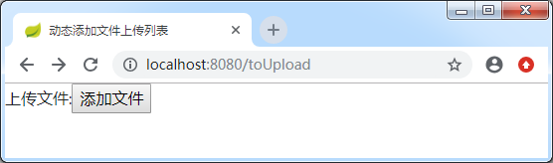
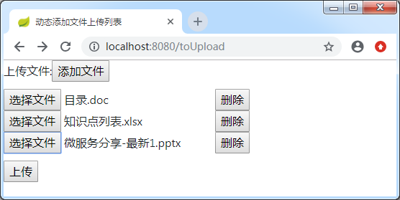
5.3 文件的上传与下载
文件上传
④ 效果测试
在浏览器上访问http://localhost:8080/toUpload
单击
单击

Slide 44
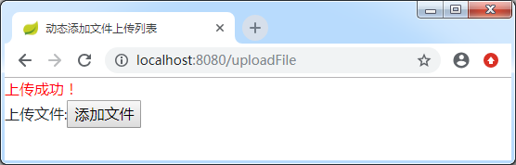
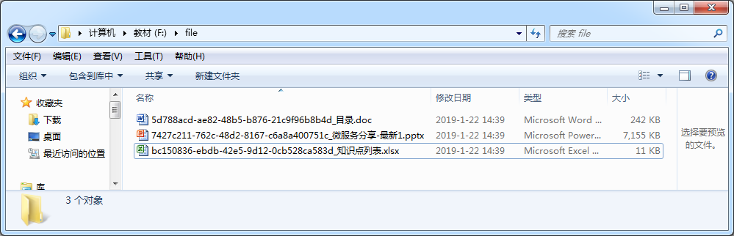
5.3 文件的上传与下载
文件上传
④ 效果测试
验证文件上传处理效果，查看定制的上传文件存储目录“F:/file/”

Slide 45
5.3 文件的上传与下载
文件下载
搭建步骤：
添加文件下载工具依赖
定制文件下载页面
编写文件下载处理办法
效果测试

Slide 46
5.3 文件的上传与下载
文件下载
① 添加文件下载依赖
pom.xml文件中这引入文件下载的一个工具类依赖commons-io
<dependency>
<groupId>commons-io</groupId>
<artifactId>commons-io</artifactId>
<version>2.6</version>
</dependency>

Slide 47
5.3 文件的上传与下载
文件下载
② 定制文件下载页面
创建一个演示文件下载的download.html模板页面
<!DOCTYPE html>
<html lang="en" xmlns:th="http://www.thymeleaf.org">
<head>
<meta charset="UTF-8">
<title>文件下载</title></head><body>
<div style="margin-bottom: 10px">文件下载列表：</div>
<table><tr> <td>bloglogo.jpg</td>
<td><a th:href="@{/download(filename='bloglogo.jpg')}">下载文件</a></td></tr>
<tr> <td>Spring Boot应用级开发教程.pdf</td>
<td><a th:href="@{/download(filename='Spring Boot')}">
下载文件</a></td></tr> </table></body></html>

Slide 48
5.3 文件的上传与下载
文件下载
③ 编写文件下载处理办法
在之前创建的文件管理控制类FileController中编写文件下载的处理方法
@GetMapping("/toDownload")
public String toDownload(){
return "download";
}

Slide 49
5.3 文件的上传与下载
文件下载
③ 编写文件下载处理办法
toDownload()方法用来处理路径为“/toDownload”的Get请求，向文件下载页面download.html跳转；fileDownload(String filename)方法用来处理路径为“/download”的Get请求，并进行文件下载处理。其中，在fileDownload(String filename)方法中，设定了文件下载的存储路径为“F:/file/”、文件下载的打开方式和返回形式；在获取下载结果时，使用了FileUtils的readFileToByteArray()方法快速下载文件，并以ResponseEntity<byte[]>类型数据返回。(具体代码见备注)
Notes:
@GetMapping("/download")
public ResponseEntity<byte[]> fileDownload(String filename){
String dirPath = "F:/file/";
File file = new File(dirPath + File.separator + filename);
HttpHeaders headers = new HttpHeaders();
headers.setContentDispositionFormData("attachment",filename);
headers.setContentType(MediaType.APPLICATION_OCTET_STREAM);
try {return new ResponseEntity<>(FileUtils.readFileToByteArray(file),
headers, HttpStatus.OK);}
catch (Exception e) {e.printStackTrace();
return new ResponseEntity<byte[]>(e.getMessage().getBytes(),
HttpStatus.EXPECTATION_FAILED);}}

Slide 50
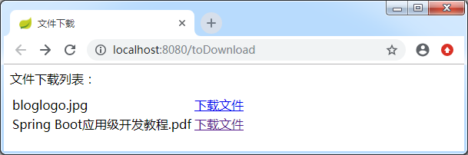
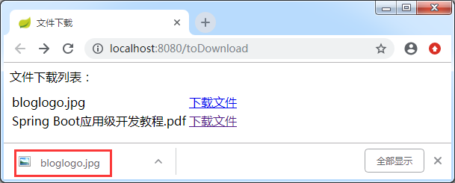
5.3 文件的上传与下载
文件下载
④ 效果测试
在浏览器上访问http://localhost:8080/toDownload
单击

Slide 51
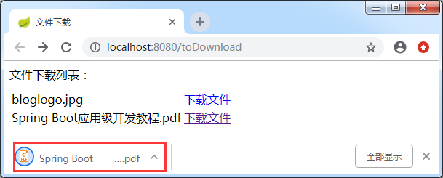
5.3 文件的上传与下载
文件下载
④ 效果测试
在浏览器上访问http://localhost:8080/toDownload，下载后的文件中文名称统一变成了“_”
单击

Slide 52
5.3 文件的上传与下载
文件下载
⑤ 中文名文件下载改进
在FileController类的fileDownload()方法中添加中文的编码处理代码，getFilename(HttpServletRequest request,String filename)方法用来根据不同浏览器对下载的中文名进行转码。其中，通过HttpServletRequest中的“User-Agent”用于获取用户下载文件的浏览器内核信息（不同版本的IE浏览器内核可能不同，需要特别查看），如果内核信息是IE则转码为UTF-8，其他浏览器转码为ISO-8859-1即可。（具体代码见备注）
Notes:
@GetMapping("/download")
public ResponseEntity<byte[]> fileDownload(HttpServletRequest request,
String filename) throws Exception{
String dirPath = "F:/file/";
File file = new File(dirPath + File.separator + filename);
HttpHeaders headers = new HttpHeaders();
filename=getFilename(request,filename);
headers.setContentDispositionFormData("attachment",filename);
headers.setContentType(MediaType.APPLICATION_OCTET_STREAM);
try {return new ResponseEntity<>(FileUtils.readFileToByteArray(file),
headers, HttpStatus.OK);} catch (Exception e) {e.printStackTrace();
return new ResponseEntity<byte[]>(e.getMessage().getBytes(),
HttpStatus.EXPECTATION_FAILED);}}

Slide 53
5.3 文件的上传与下载
文件下载
⑤ 中文名文件下载改进
private String getFilename(HttpServletRequest request,String filename)
throws Exception {
String[] IEBrowserKeyWords = {"MSIE", "Trident", "Edge"};
String userAgent = request.getHeader("User-Agent");
for (String keyWord : IEBrowserKeyWords) {
if (userAgent.contains(keyWord)) {
return URLEncoder.encode(filename, "UTF-8").replace("+"," ");
}}
return new String(filename.getBytes("UTF-8"), "ISO-8859-1");
}

Slide 54
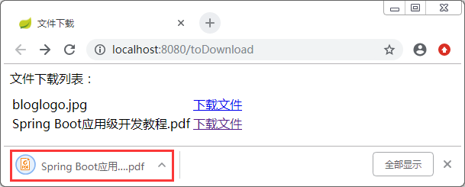
5.3 文件的上传与下载
文件下载
⑥ 效果测试
重启项目，在浏览器上访问http://localhost:8080/toDownload
单击
文件名正常显示

Slide 55
5.4 SpringBoot应用打包部署
Jar包方式打包部署
整合步骤：
添加Maven打包插件
使用IDEA开发工具进行打包
Jar包目录结构展示说明
Jar包方式部署

Slide 56
5.4 SpringBoot应用打包部署
Jar包方式打包部署
① 在pom文件中添加Maven打包插件
<build>
<plugins>
<plugin>
<groupId>org.springframework.boot</groupId>
<artifactId>spring-boot-maven-plugin</artifactId>
</plugin>
</plugins>
</build>

Slide 57
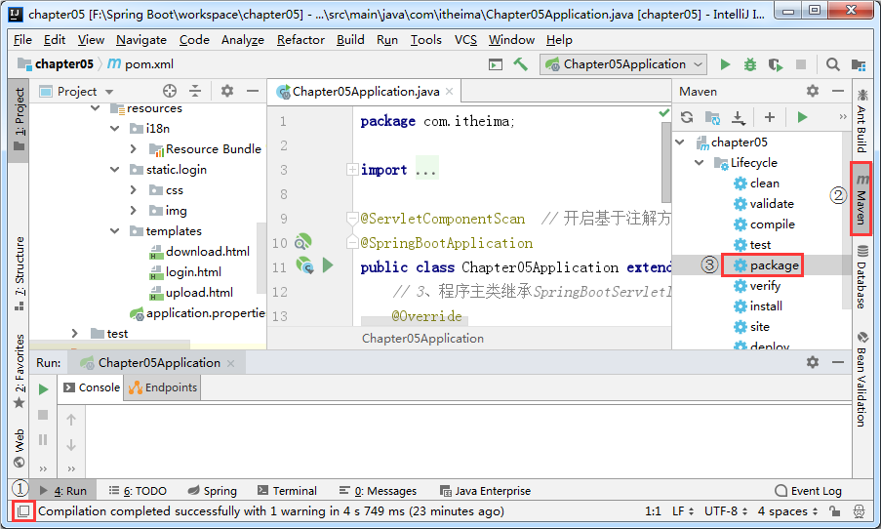
5.4 SpringBoot应用打包部署
Jar包方式打包部署
② 使用IDEA进行打包
双击

Slide 58
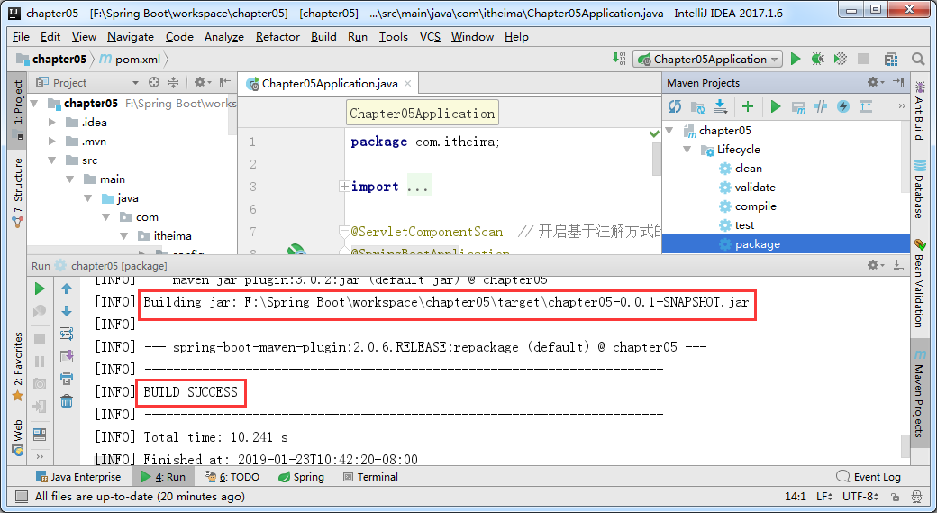
5.4 SpringBoot应用打包部署
Jar包方式打包部署
② 使用IDEA进行打包
Jar包的具体存放路径以及名称
Spring Boot项目打包成功

Slide 59
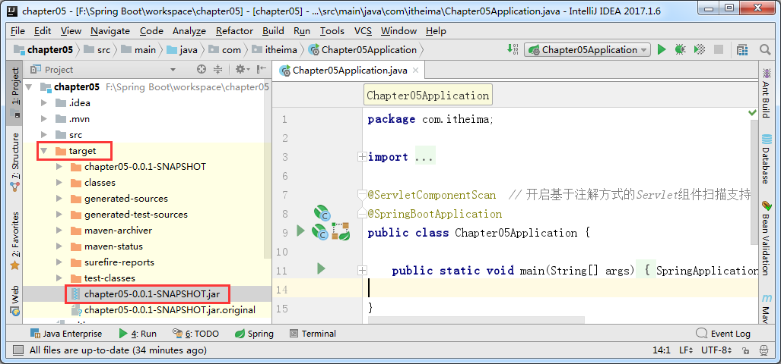
5.4 SpringBoot应用打包部署
Jar包方式打包部署
② 使用IDEA进行打包
右键Jar包名称使用压缩软件打开并进入到BOOT-INF目录

Slide 60
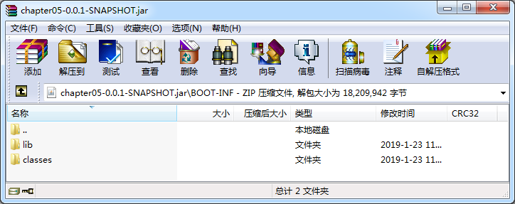
5.4 SpringBoot应用打包部署
Jar包方式打包部署
③ Jar包目录结构说明
对应着所有添加的依赖文件导入的jar文件
对应着项目打包编译后的所有文件

Slide 61
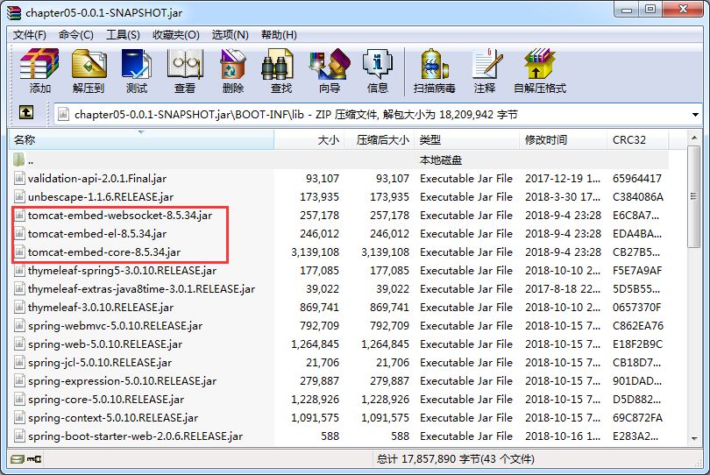
5.4 SpringBoot应用打包部署
Jar包方式打包部署
③ Jar包目录结构说明
BOOT-INF目录下的lib目录

Slide 62
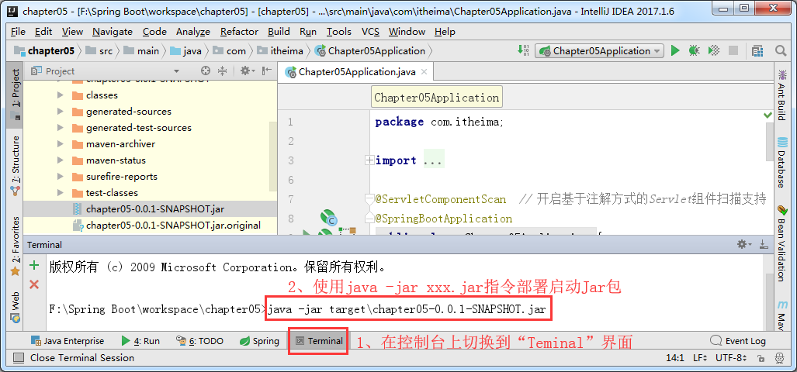
5.4 SpringBoot应用打包部署
Jar包方式打包部署
④ Jar包方式部署

Slide 63
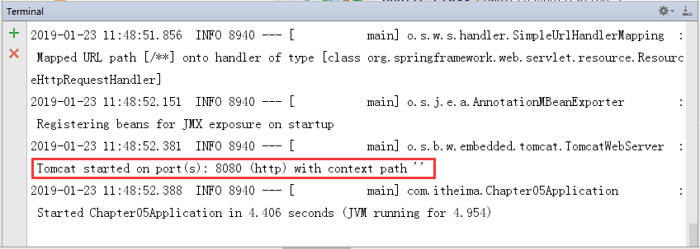
5.4 SpringBoot应用打包部署
Jar包方式打包部署
④ Jar包方式部署
Jar已经正确启动，并显示了默认的端口号8080

Slide 64
5.4 SpringBoot应用打包部署
War包方式打包部署
整合步骤：
声明打包方式为War包
声明使用外部的Tomcat服务器
提供Spring Boot启动的Servlet初始化器
使用IDEA开发工具进行打包
War包方式部署

Slide 65
5.4 SpringBoot应用打包部署
War包方式打包部署
① 声明打包方式为War包
<description>Demo project for Spring Boot</description>
<packaging>war</packaging>
<properties>
<java.version>1.8</java.version>
</properties>

Slide 66
5.4 SpringBoot应用打包部署
War包方式打包部署
② 声明使用外部的Tomcat服务器
<dependency>
<groupId>org.springframework.boot</groupId>
<artifactId>spring-boot-starter-tomcat</artifactId>
<scope>provided</scope>
</dependency>

Slide 67
5.4 SpringBoot应用打包部署
War包方式打包部署
③ 提供Spring Boot启动的Servlet初始化器
主程序启动类继承SpringBootServletInitializer类并实现configure()方法，在configure()方法中，sources(Chapter05Application.class,args)方法的首个参数必须是项目主程序启动类。
需要说明的是，为Spring Boot提供启动的Servlet初始化器SpringBootServletInitializer的典型的做法就是让主程序启动类继承SpringBootServletInitializer类并实现configure()方法；除此之外，还可以在项目中单独提供一个继承SpringBootServletInitializer的子类，并实现configure()方法。（具体代码见备注）
War包形式的打包方式与Jar包的打包方式完全一样
Notes:
@ServletComponentScan
@SpringBootApplication
public class Chapter05Application extends SpringBootServletInitializer {
@Override
protected SpringApplicationBuilder configure(SpringApplicationBuilder builder) {
return builder.sources(Chapter05Application.class);
}
public static void main(String[] args) {
SpringApplication.run(Chapter05Application.class, args);
}
}

Slide 68
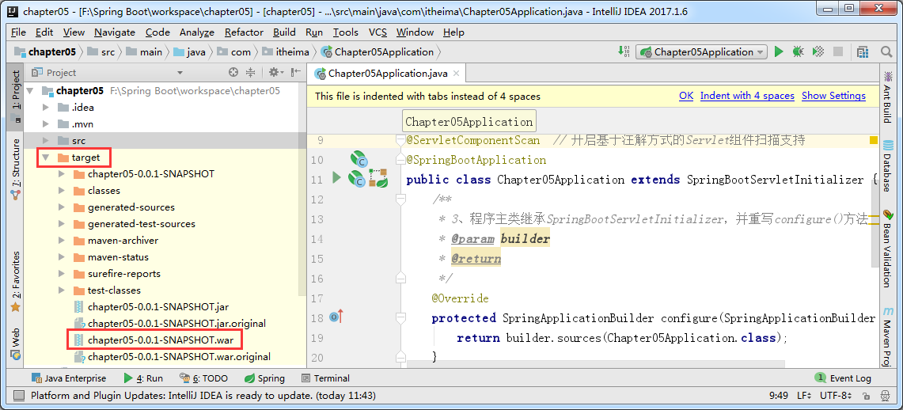
5.4 SpringBoot应用打包部署
War包方式打包部署
④ 使用IDEA进行打包

Slide 69
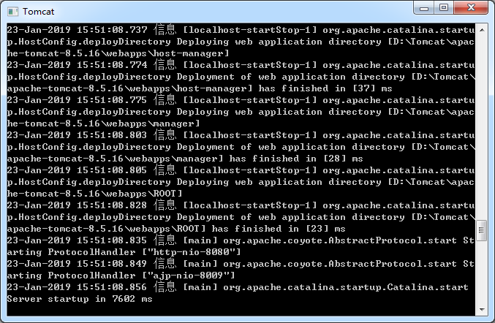
5.4 SpringBoot应用打包部署
War包方式打包部署
⑤ War包方式部署
将打包好的War包拷贝到Tomcat安装目录下的webapps目录中，执行Tomcat安装目录下bin目录中的startup.bat命令启动War包项目
使用外部Tomcat部署的项目进行访问时，必须加上项目名称（打成war包后的项目全名）

